Slide 1

КГУ «Вечерняя школа акимата города Рудного»
Управления образования акимата Костанайской области
Элективный курс по биологии
«Удивительный мир биологии»
для учащихся вечерних школ
11 класс.
Учитель
Кудрявцева Виктория Владимировна,
категория - педагог.

Slide 2
№ п/п | СОДЕРЖАНИЕ | Страница
1. | Пояснительная записка | 3
2. | Цели, задачи курса | 3
3. | Содержание учебного предмета, включая виды учебной деятельности и формы организации учебных занятий | 4
4. | Календарно-тематическое планирование 11 класс | 11

Slide 3

Биология как учебный предмет – неотъемлемая составная часть естественнонаучного образования на всех ступенях обучения. Как один из важных компонентов образовательной области биология вносит значительный вклад в достижение целей общего образования, обеспечивая освоение учащимися основ учебных дисциплин, развитие интеллектуальных и творческих способностей, формирование научного мировоззрения и ценностных ориентаций.
Рабочая программа составлена на основе примерной программы среднего (общего) образования по биологии базовый уровень.
Данный элективный учебный предмет предназначен для учащихся вечерних школ 11-х классов, с личностно-ориентированным подходов в обучении.
Данный курс является дополнением программы учебного предмета «Биология» в 11 классах, помогает обобщить и систематизировать знания и умения за курс средней школы.

Slide 4

2. ЦЕЛИ, ЗАДАЧИ КУРСА:
Изучение биологии на ступени среднего общего образования в старшей школе на базовом уровне направлено на достижение следующих целей:
освоение знаний о биологических системах (клетка, организм, вид, экосистема); истории развития современных представлений о живой природе; выдающихся открытиях в биологической науке; роли биологической науки в формировании современной естественнонаучной картины мира; методах научного познания;
овладение умениями обосновывать место и роль биологических знаний в практической деятельности людей, развитии современных технологий; проводить наблюдения за экосистемами с целью их описания и выявления естественных и антропогенных изменений; находить и анализировать информацию о живых объектах;
развитие познавательных интересов, интеллектуальных и творческих способностей в процессе изучения выдающихся достижений биологии, вошедших в общечеловеческую культуру; сложных и противоречивых путей развития современных научных взглядов, идей, теорий, концепций, различных гипотез (о сущности и происхождении жизни, человека) в ходе работы с различными источниками информации;
воспитание убежденности в возможности познания живой природы, необходимости бережного отношения к природной среде, собственному здоровью; уважения к мнению оппонента при обсуждении биологических проблем;
использование приобретенных знаний и умений в повседневной жизни для оценки последствий своей деятельности по отношению к окружающей среде, здоровью других людей и собственному здоровью; обоснования и соблюдения мер профилактики заболеваний, правил поведения в природе.

Slide 5
3. СОДЕРЖАНИЕ УЧЕБНОГО ПРЕДМЕТА, ВКЛЮЧАЯ ВИДЫ УЧЕБНОЙ ДЕЯТЕЛЬНОСТИ И ФОРМЫ ОРГАНИЗАЦИИ УЧЕБНЫХ ЗАНЯТИЙ
Раздел 1. БИОЛОГИЯ КАК НАУКА. МЕТОДЫ НАУЧНОГО ПОЗНАНИЯ.
Объект изучения биологии - живая природа. Отличительные признаки живой природы: уровневая организация и эволюция. Основные уровни организации живой природы. Роль биологических теорий, идей, гипотез в формировании современной естественнонаучной картины мира. Методы познания живой природы
Демонстрация портретов ученых-биологов, схемы «Связь биологии с другими науками».
Раздел 2. КЛЕТКА
Развитие знаний о клетке (Р. Гук, Р. Вирхов, К. Бэр, М. Шлейден и Т. Шванн). Клеточная теория. Роль клеточной теории в становлении современной естественнонаучной картины мира.
Химический состав клетки. Роль неорганических и органических веществ в клетке и организме человека.
Строение клетки. Основные части и органоиды клетки, их функции; доядерные и ядерные клетки. Вирусы - неклеточные формы. Строение и функции хромосом. ДНК - носитель наследственной информации. Значение постоянства числа и формы хромосом в клетках. Ген. Генетический код.
Проведение биологических исследований: наблюдение клеток растений и животных под микроскопом на готовых микропрепаратах и их описание; сравнение строения клеток растений и животных; приготовление и описание микропрепаратов клеток растений
Демонстрация:
микропрепаратов клеток растений и животных;
видео опытов, иллюстрирующих процесс фотосинтеза;
моделей РНК и ДНК,
схемы путей метаболизма в клетке;
видеоролик «Синтез белка».
Лабораторные работы
1. Строение эукариотических (растительной, животной, грибной) и прокариотических (бактериальных) клеток.
2. Наблюдение плазмолиза и деплазмолиза в клетках эпидермиса лука.

Slide 6
Раздел 3.ОРГАНИЗМ
Тема 3.1.Размножение и индивидуальное развитие организмов
Организм - единое целое. Многообразие организмов. Обмен веществ и превращения энергии - свойства живых организмов.
Деление клетки - основа роста, развития и размножения организмов. Половое и бесполое размножение. Оплодотворение, его значение. Искусственное оплодотворение у растений и животных.
Индивидуальное развитие организма (онтогенез). Причины нарушений развития организмов. Индивидуальное развитие человека. Репродуктивное здоровье. Последствия влияния алкоголя, никотина, наркотических веществ на развитие зародыша человека.
Демонстрация таблиц, иллюстрирующих виды бесполого и полового размножения, эмбрионального и постэмбрионального развития высших растений, сходство зародышей позвоночных животных, схем митоза и мейоза.
Раздел 4. ОСНОВЫ ГЕНЕТИКИ
Наследственность и изменчивость - свойства организмов. Генетика - наука о закономерностях наследственности и изменчивости. Г. Мендель - основоположник генетики. Генетическая терминология и символика. Закономерности наследования, установленные Г. Менделем. Хромосомная теория наследственности. Современные представления о гене и геноме.
Наследственная и ненаследственная изменчивость. Влияние мутагенов на организм человека.
Лабораторные работы:
Изучение изменчивости у растений и животных, построение вариационного ряда и кривой.
Практическая работа
Решение генетических задач.

Slide 7
Раздел 5.ОСНОВЫ УЧЕНИЯ ОБ ЭВОЛЮЦИИ
История эволюционных идей. Значение работ К. Линнея, учения Ж.Б. Ламарк, эволюционной теории Ч. Дарвина. Роль эволюционной теории в формировании современной естественнонаучной картины мира. Вид, его критерии. Популяция - структурная единица вида, единица эволюции. Движущие силы эволюции, их влияние на генофонд популяции. Синтетическая теория эволюции. Результаты эволюции. Сохранение многообразия видов как основа устойчивого развития биосферы.
Демонстрация живых растений и животных, гербарных экземпляров, коллекций, показывающих индивидуальную изменчивость и разнообразие сортов культурных растений и пород домашних животных, а также результаты приспособленности организмов к среде обитания и результаты видообразования; примеров гомологичных и аналогичных органов, их строения и происхождения в процессе онтогенеза; схем, иллюстрирующих процессы видообразования и соотношение путей прогрессивной биологической эволюции.
Раздел 6. ОСНОВЫ СЕЛЕКЦИИ И БИОТЕХНОЛОГИИ
Селекция. Учение Н.И. Вавилова о центрах многообразия и происхождения культурных растений. Основные методы селекции: гибридизация, искусственный отбор.
Биотехнология, ее достижения. Этические аспекты развития некоторых исследований в биотехнологии (клонирование человека)
Демонстрация
таблиц, фотографий, иллюстрирующих результаты селекционной работы;
портретов известных селекционеров;
схем, иллюстрирующих методы получения новых сортов растений и пород животных;
таблиц, схем микробиологического производства, продуктов микробиологического синтеза.

Slide 8
Раздел 7. ОСНОВЫ ЭКОЛОГИИ
Экологические факторы, их значение в жизни организмов. Видовая и пространственная структура экосистем. Пищевые связи, круговорот веществ и превращения энергии в экосистемах. Причины устойчивости и смены экосистем.
Демонстрация различных типов экологических систем
таблиц иллюстрирующих структуру растительного и животного сообщества
схем питания живых организмов в сообществах
типов взаимодействия организмов в сообществах
Раздел 8. ЭВОЛЮЦИЯ БИОСФЕРЫ И ЧЕЛОВЕК
Биосфера - глобальная экосистема. Учение В.И. Вернадского о биосфере. Роль живых организмов в биосфере. Эволюция биосферы. Глобальные экологические проблемы и пути их решения. Последствия деятельности человека в окружающей среде. Правила поведения в природной среде
Демонстрация
репродукций картин, отражающих флору и фауну различных эр и периодов
таблиц, иллюстрирующих структуру биосферы; схем круговорота веществ и превращения энергии в биосфере; влияния хозяйственной деятельности человека на природу; карт заповедников нашей страны.
Р.К. Экология Костанайской области

Slide 9
ПЛАНИРУЕМЫЕ ПРЕДМЕТНЫЕ РЕЗУЛЬТАТЫ
В результате изучения биологии на базовом уровне ученик должен:
знать/понимать:
- основные положения биологических теорий (клеточная, эволюционная теория Ч. Дарвина); учение В.И. Вернадского о биосфере; сущность законов Г. Менделя, закономерностей изменчивости;
- строение биологических объектов: клетки; генов и хромосом; вида и экосистем (структура);
- сущность биологических процессов: размножение, оплодотворение, действие искусственного и естественного отбора, формирование приспособленности, образование видов, круговорот веществ и превращения энергии в экосистемах и биосфере;
- вклад выдающихся ученых в развитие биологической науки;
- биологическую терминологию и символику;
уметь:
- объяснять: роль биологии в формировании научного мировоззрения; вклад биологических теорий в формирование современной естественнонаучной картины мира; единство живой и неживой природы, родство живых организмов; отрицательное влияние алкоголя, никотина, наркотических веществ на развитие зародыша человека; влияние мутагенов на организм человека, экологических факторов на организмы; взаимосвязи организмов и окружающей среды; причины эволюции, изменяемости видов, нарушений развития организмов, наследственных заболеваний, мутаций, устойчивости и смены экосистем; необходимости сохранения многообразия видов;
- решать элементарные биологические задачи; составлять элементарные схемы скрещивания и схемы переноса веществ и энергии в экосистемах (цепи питания);
- описывать особей видов по морфологическому критерию;
- выявлять приспособления организмов к среде обитания, источники мутагенов в окружающей среде (косвенно), антропогенные изменения в экосистемах своей местности;
- сравнивать: биологические объекты (тела живой и неживой природы по химическому составу, зародыши человека и других млекопитающих, природные экосистемы и агроэкосистемы своей местности), процессы (естественный и искусственный отбор, половое и бесполое размножение) и делать выводы на основе сравнения;
- анализировать и оценивать различные гипотезы сущности жизни, происхождения жизни и человека, глобальные экологические проблемы и пути их решения, последствия собственной деятельности в окружающей среде;
-- находить информацию о биологических объектах в различных источниках (учебных текстах, справочниках, научно-популярных изданиях, компьютерных базах данных, ресурсах Интернета) и критически ее оценивать;
использовать приобретенные знания и умения в практической деятельности и повседневной жизни для:
- соблюдения мер профилактики отравлений, вирусных и других заболеваний, стрессов, вредных привычек (курение, алкоголизм, наркомания); правил поведения в природной среде;
- оказания первой помощи при простудных и других заболеваниях, отравлении пищевыми продуктами;
- оценки этических аспектов некоторых исследований в области биотехнологии (клонирование, искусственное оплодотворение);
- понимания взаимосвязи учебного предмета с особенностями профессий и профессиональной деятельности, в основе которых лежат знания по данному учебному предмету.

Slide 10
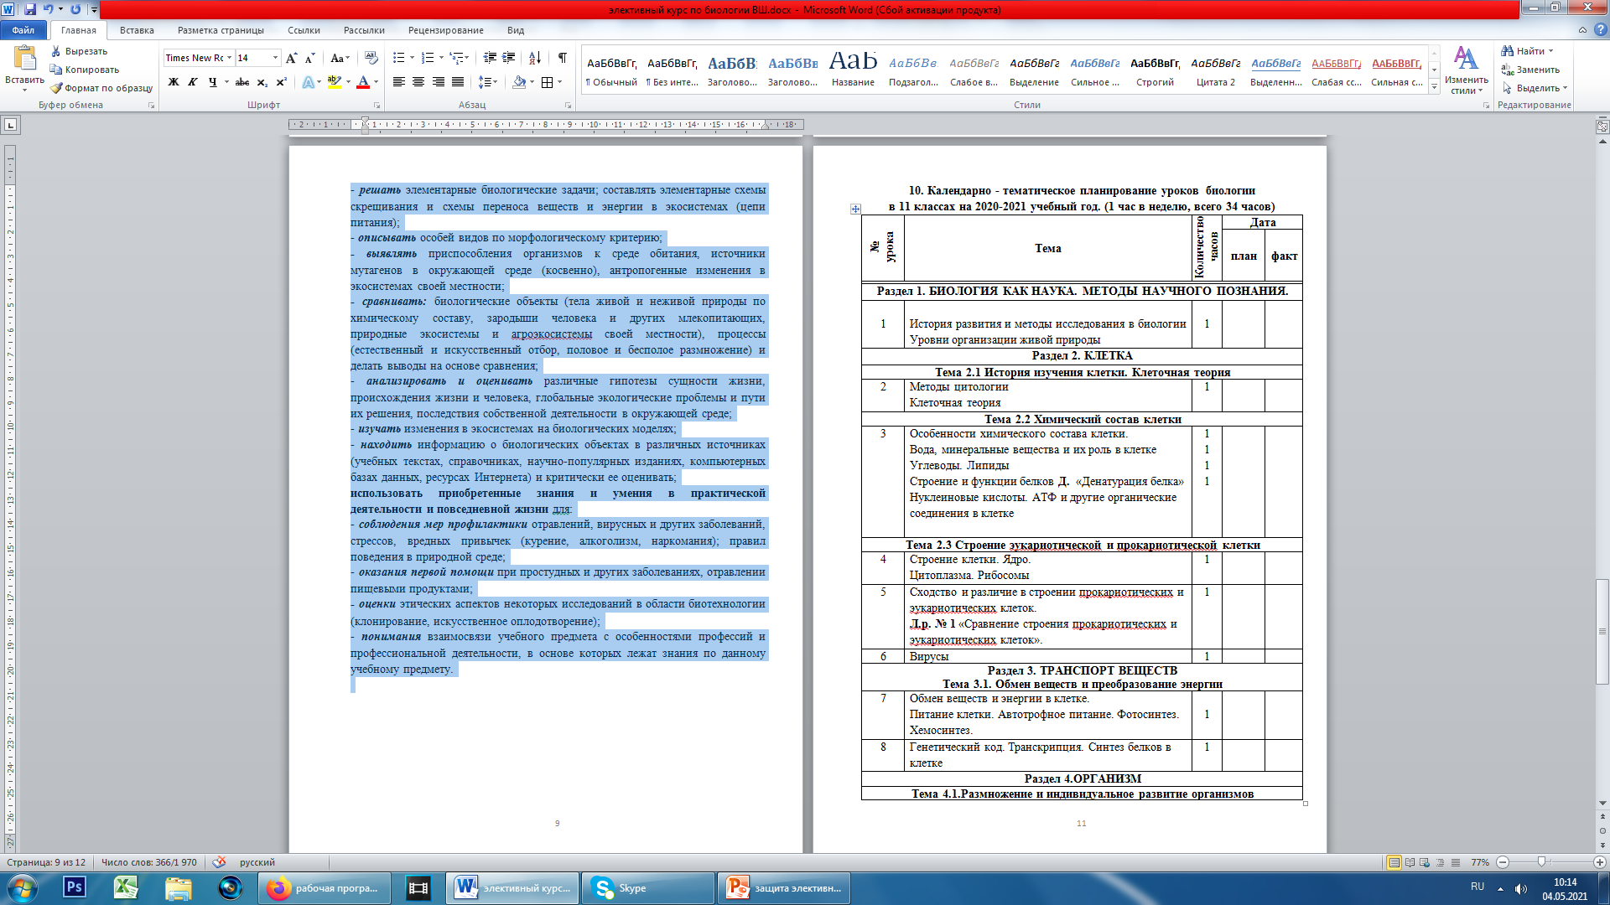

Slide 11
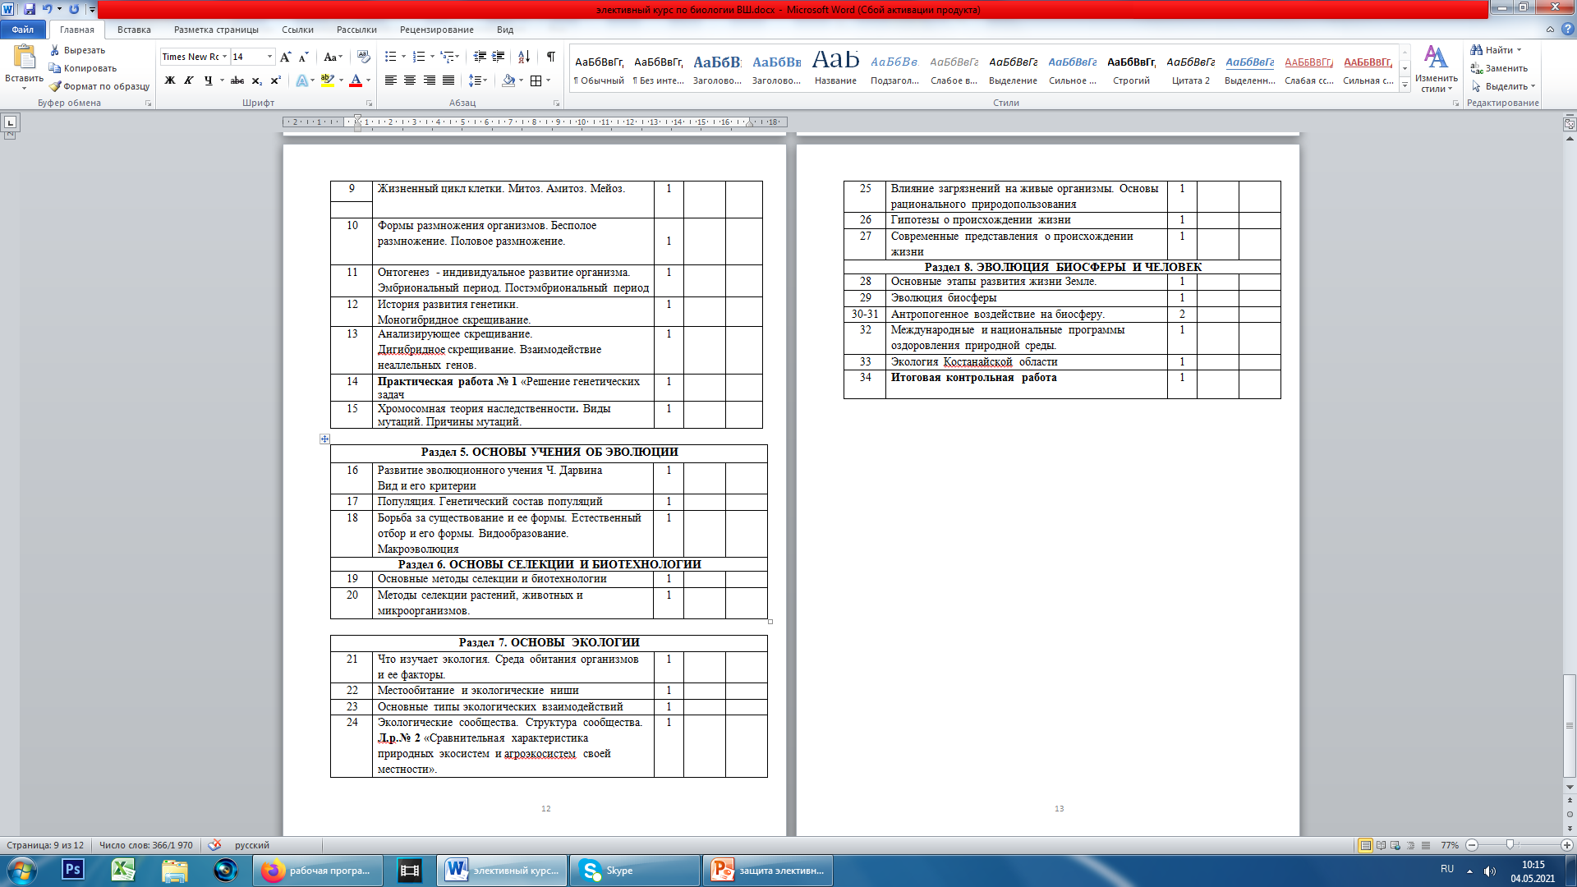

Slide 12
Сроки реализации Учебно-методического комплекса:
ноябрь 2021г.

Slide 13


